Slide 1

التقريب
(3-2)

Slide 2
أهداف الدرس
تقريب الأعداد الكاملة إلى قوى العدد الصحيح الموجب 10 ، مثال 10 ، 100 ، 1000 ، أو تقريب الأعداد العشرية إلى أقرب عدد كامل أو منزلة أو منزلتين عشريتين.

Slide 3
المقصود بالتقريب
التقريب لأقرب جزء من 10
أقرب إلى 0.8
إلى أي عدد في خط الأعداد يكون العدد 0.77 أقرب؟
0.6
0.7
0.8
0.9
0
0
0
0
التقريب لأقرب عدد كامل
أقرب إلى 2
إلى أي عدد في خط الأعداد يكون العدد 2.3 أقرب؟
1
2
3
4
التقريب لأقرب 10
أقرب إلى 30
إلى أي عدد في خط الأعداد يكون العدد 26 أقرب؟
10
20
30
40

Slide 4
التقريب
العدد | لأقرب منزلة عشرية واحدة | لأقرب منزلتين عشريتين | لأقرب عدد كامل
21.546 | 21.5 | 21.55 | 22
1.095 | 1.1 | 1.10 | 1
العدد | لأقرب 10 | لأقرب 100 | لأقرب 1000 | لأقرب 10000 | لأقرب 100000 | لأقرب 1000000
6528049 | 6528050 | 6528000 | 6528000 | 6530000 | 6500000 | 7000000
1005000 | 1005000 | 1005000 | 1005000 | 1010000 | 1000000 | 1000000
00
000000
00000
0000
000
0

Slide 5
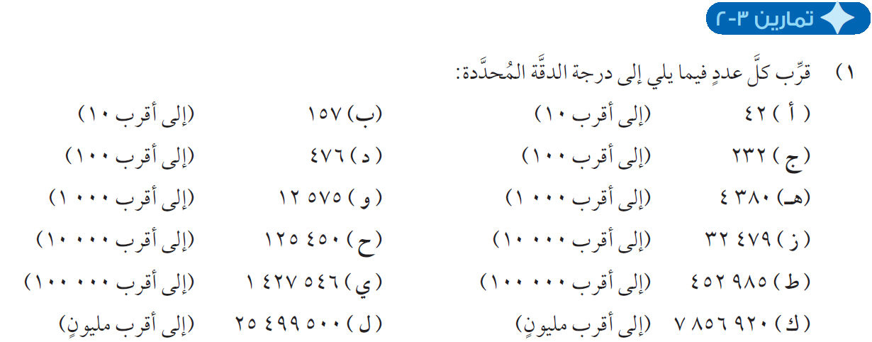
160
40
500
200
13000
4000
130000
30000
1400000
500000
25000000
8000000

Slide 6
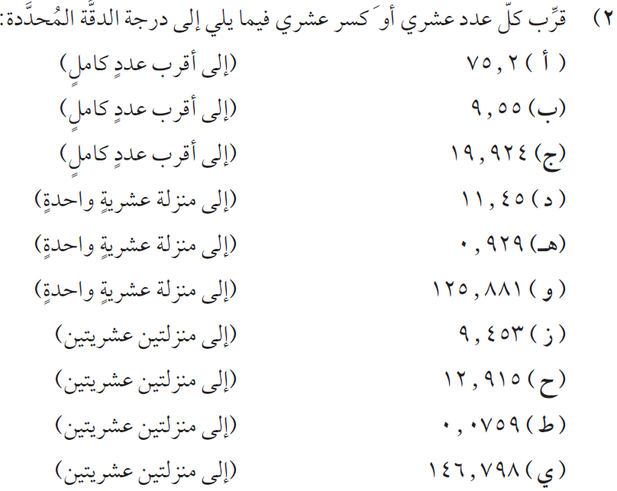
75
10
20
11.5
0.9
125.9
9.45
12.92
0.08
146.80

Slide 7
شكراً على المتابعة
كان معكم / أحمد الصباري

